Slide 1
新人串讲
邱光辉
2019.02.18

Slide 2
Outline
Feed推荐架构
各模块接口人
西番CB队列
常用平台
后续计划

Slide 3
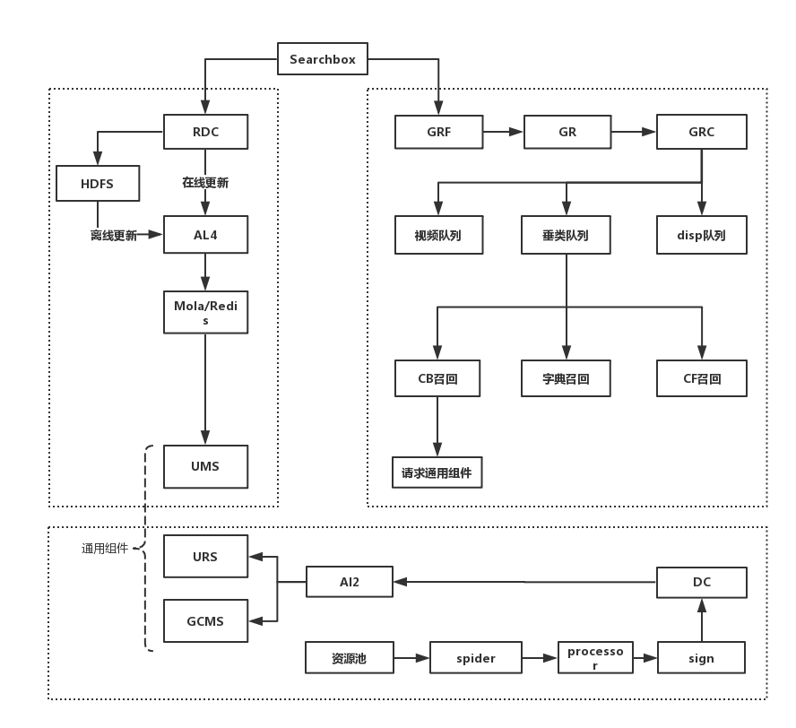
Feed推荐架构
Notes:
三大块
数据入库
用户模型
召回队列
其中，资源池这块内容，主要是内容整理模块，内容包括第三方内容、百家号内容、爬虫爬取内容等，首先会经过机器评估，打分搞得直接入库，打分低的直接过滤，打分一般的给人审核，完事后面会经过NLP进行打标签，包括一二级分类、attention等内容，完事传给DC模块，然后给AL2，AL2可以简单理解为物品画像模块，其囊括了物品及所有信息资源（内容、标签、一二级分类、attention等），然后AL2分别灌库到 URS 和 GCMS 中，其中 URS 就是正排索引，以文章 nid 为key，value 包含了 一二级分类、tag、内容、attention等等；而GCMS就是（统一正排服务）正排模块，以attention、一二级分类、tag等作为key，value对应nid内容。
内容模型：以内容唯一标示为key，内容多维度信息为value的集合
再看 searchbox 到 RDC 模块，其中 RDC 是日志模块，保存用户的各种行为日志，然后分在线更新和离线更新两种渠道传入AL4也就是用户模型中，其中在线更新主要用于更新一些经常变动的信息，如近三天的用户浏览历史等，而传入HDFS的日志往往是不经常更新的内容（如登录地点、手机型号等），最后两者汇总到AL4用户模型中，将用户模型进行入库，可以是mola或者redis，而后从数据库到UMS是相当于提供了一个用户画像接口，UMS得到各 uid 作为key，value 可以是一二级分类、attention等信息；
再来看右边队列，其中 GRF 主要用于容灾，GR 模块以及 GRC 模块，其中 CR 模块负责识别searchbox 参数， GRC 模块主要做精排（也就是各队列对到 GRC 之后，在 GRC 模块进行精排），完事下面就是各种队列，以垂类队列为例，其中包含CB召回，CF召回以及字典召回，其中CB召回主要是基于 attention（是显式召回），CF 召回走协同过滤那一套，可以进一步细分为 UserCF， ItemCF（CF召回属于隐式召回），而字典召回也是显式召回，字典召回没什么策略在里面，不需要什么触发项（ItemCF需要用户离线行为序列作为触发，CB需要用户attention做触发，UserCF需要近似User做触发），字典召回就是直接给用户一系列nid内容（里面可以是一些优质内容、热点内容等），无需触发直接召回；
AL2：内容模型，通过抓取端获得的数据对内容进行文档分类、attention计算、tag提取（推荐系统）、LDA计算（文档主题）、文档权重、频道的优质识别。
AL4：在线用户模型，通过日志流实时获取用户交互行为，产出用户对兴趣点、一二级分类等的偏好情况。当前应用于feed流分发、视频、图集等队列和gr的召回、排序、过滤等。

Slide 4
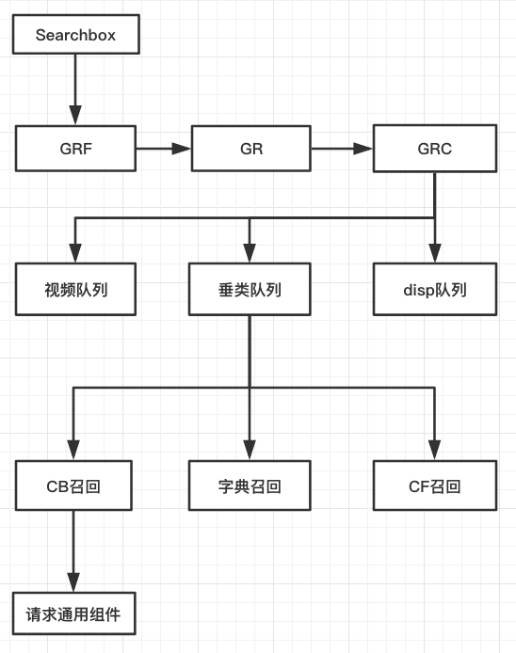
Feed推荐架构-队列
Notes:
gr grf grc 可以整体看做一块
基本功能是融合、排序、去重、过滤、干预、小流量
grf上移。主要负责容灾、补召回
grc下移，主要负责多队列融合
CB： content based，基于内容模型和用户模型的召回

Slide 5
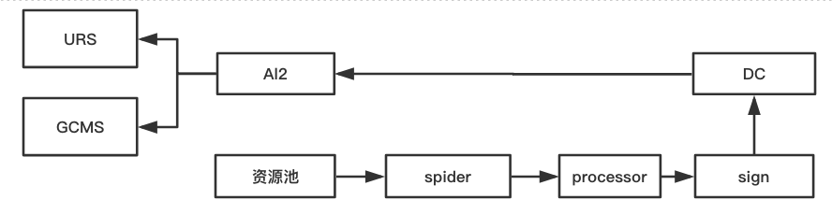
Feed推荐架构- 数据入库
plsa
文章
attention
tag
location
Notes:
al2主要是对内容进行理解
理解的结果就是打上各种属性
nid->属性
属性->nid

Slide 6
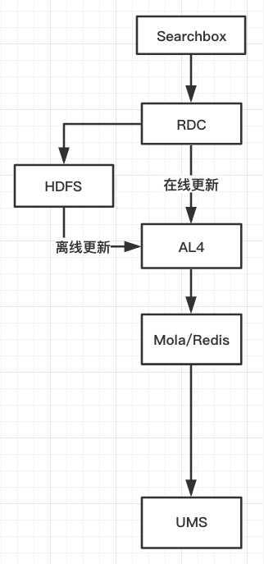
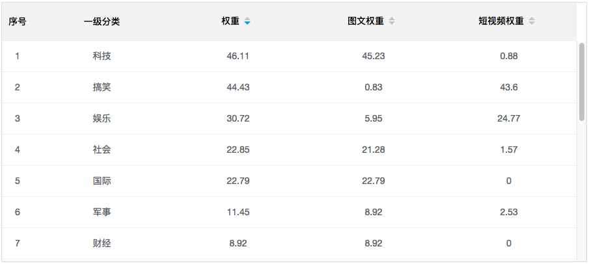
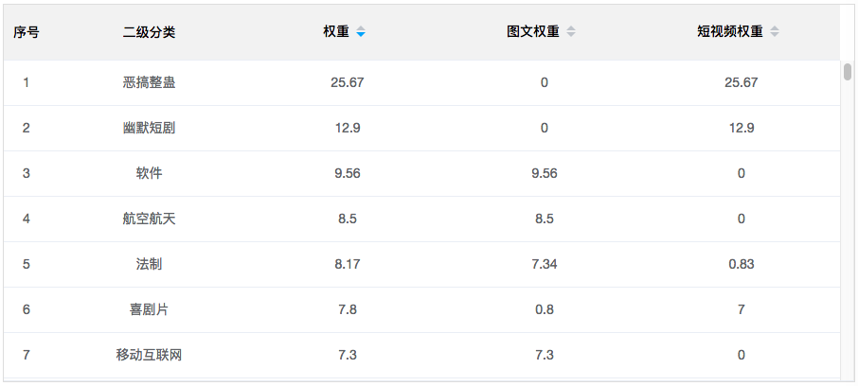
Feed推荐架构-用户模型
Notes:
兴趣点attention
一级分类category
二级分类sub category
RDC（Realtime Data Center）, 实时日志数据中心

Slide 7
各模块接口人
GR
架构接口人：张璐薪(RD),沈路(经理)
策略接口人：熊玉玲(RD),孟二利(经理)
用户模型
接口人：刘艺 liuyi10@baidu.com、韩艳(经理)
bs库
接口人：侍路登
AL2
内容模型接口人：程林，质量模型接口人：杨风光
正排架构接口人：田亚坤 李华(经理)
Mola
mola机器预估：mola资源计算器
Mola值班RD：http://console.mola.baidu.com
内容
百家号：马丽 服务平台：张新雯， 问答：张译尹 ，贴吧：崔瑞 ，内容编辑：乐力

Slide 8
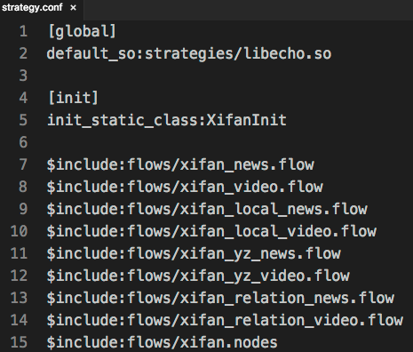
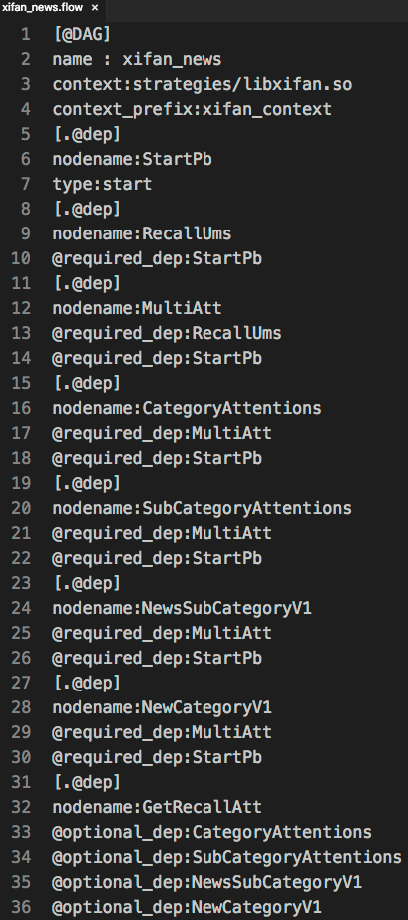
西番CB队列-配置
Notes:
代码层面 西番的CB队列主要涉及了哪些模块
简单说一下fork框架
1.引入处理流程
2.流程配置，引入各种算子

Slide 9
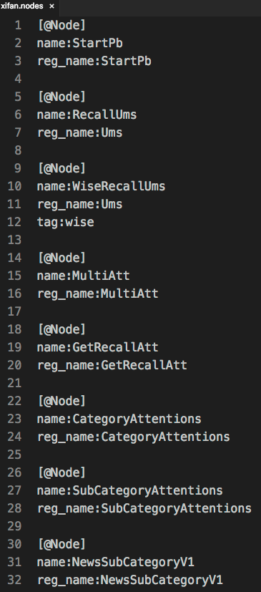
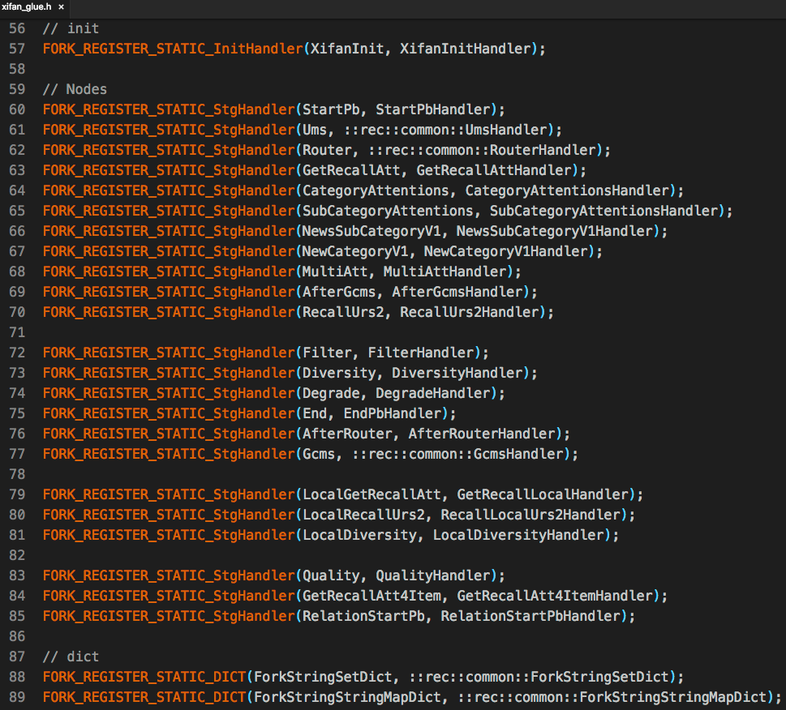
西番CB队列-配置
Notes:
每个算子对应一个虚拟的handler
每个handler通过fork框架的注册，对应到具体的实现类
类里包含process函数

Slide 10
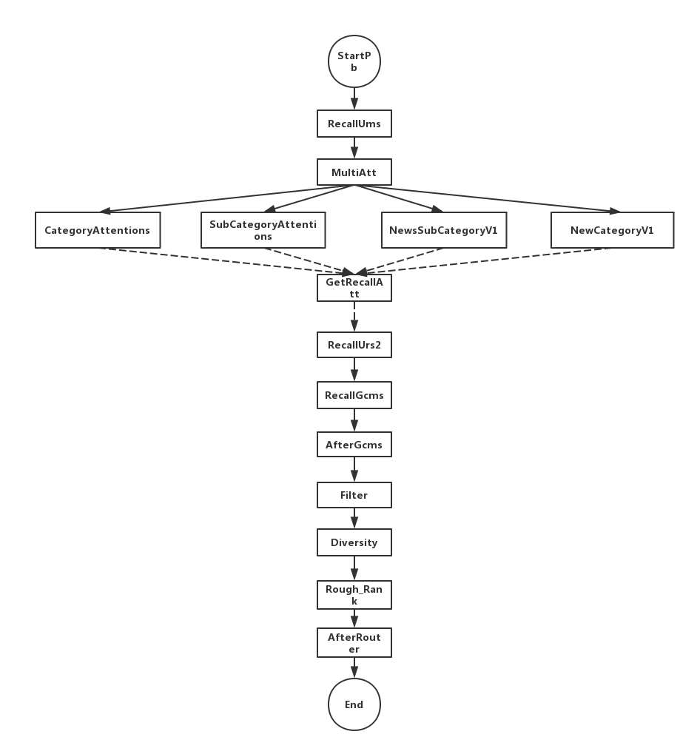
西番CB队列-DAG
Notes:
required依赖：当依赖的上游节点正常触发时，本节点才可以进行；当上游节点异常触发/跳过触发时，本节点直接跳过，并向下游skip触发
optional依赖：上游节点可以无论什么触发模式，本节点依旧执行

Slide 11
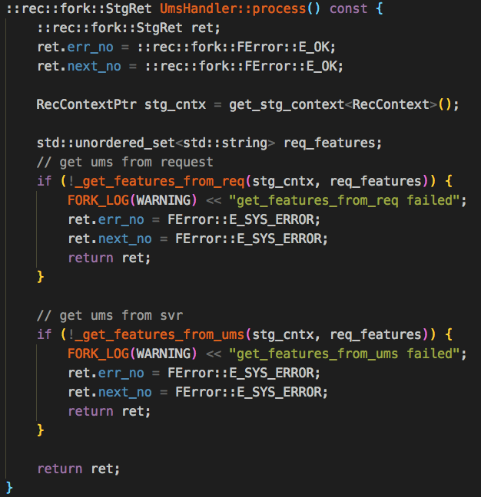
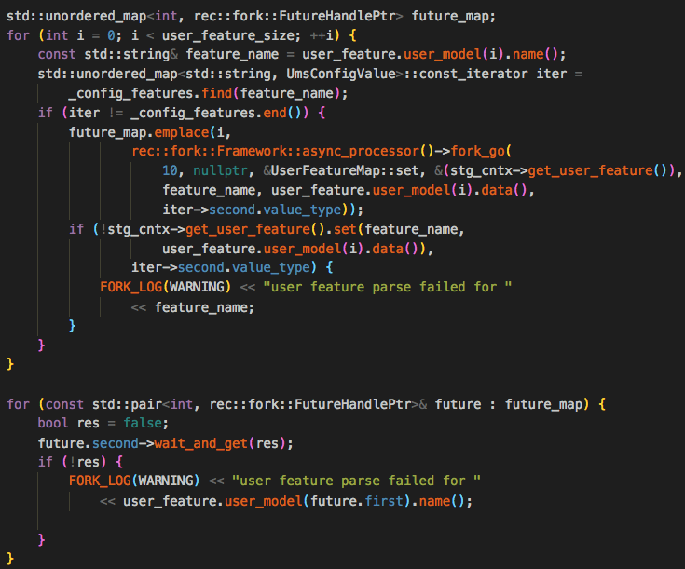
西番CB队列-用户模型

Slide 12
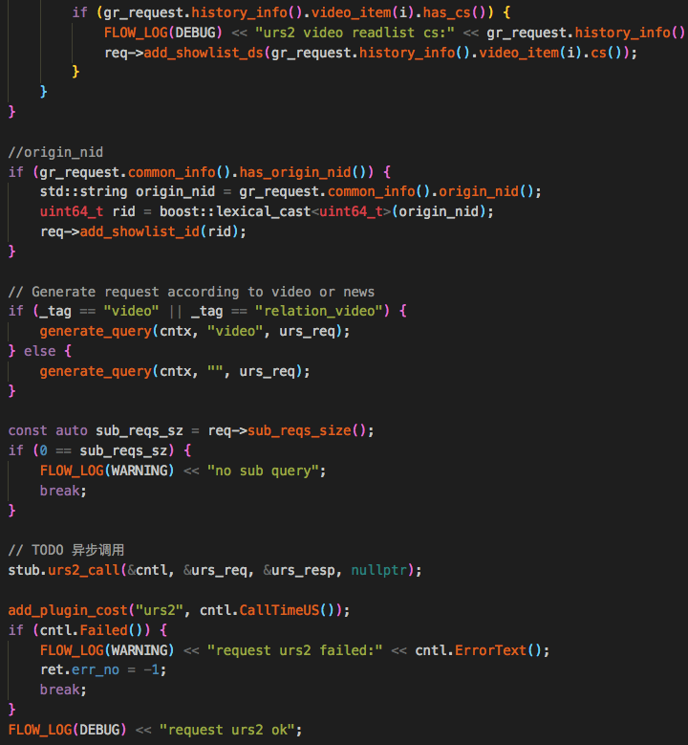
西番CB队列-倒排

Slide 13
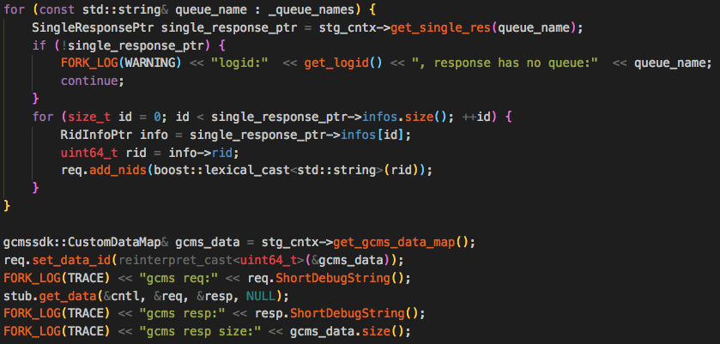
西番CB队列-正排

Slide 14
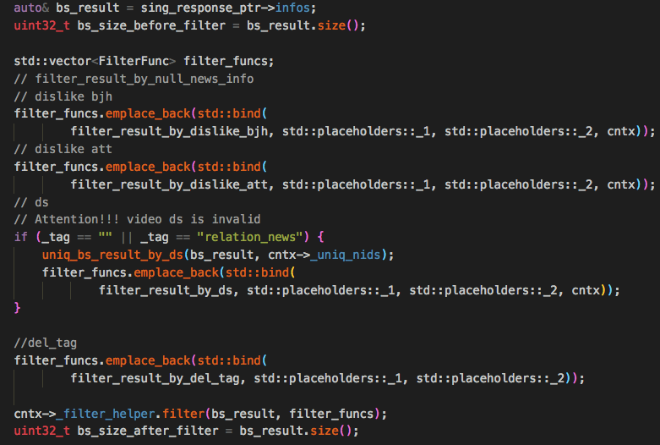
西番CB队列-Filter

Slide 15
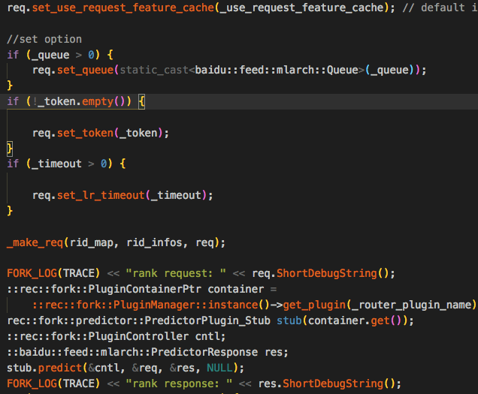
西番CB队列-粗排

Slide 16
常用平台总结
策略评估平台
小流量实验管理，强制命中小流量
网址： http://bjyz-mco-feedcms0.bjyz.baidu.com:8090/sap/
使用说明: http://wiki.baidu.com/pages/viewpage.action?pageId=541798467
Trace平台
feed流问题排查工具，一键定位原因。
网址： http://ftrace.baidu.com
使用说明: http://wiki.baidu.com/pages/viewpage.action?pageId=304748805

Slide 17
常用平台总结
商鞅平台
RD&QA 团队共同开发的商鞅平台，为词典的生产，发布，管理提供统一标准。
网址：http://shangyang.baidu-int.com/
使用说明: http://wiki.baidu.com/pages/viewpage.action?pageId=496916139
Mis流平台
定期将词典推送到服务器。
网址： http://mis.baidu.com:8080/
答疑用户群： 1544414

Slide 18
常用平台总结
SIA（赛亚）智能监控平台
Feed流监控平台
网址： http://sia.baidu.com/p/feed#
使用说明: http://wiki.baidu.com/pages/viewpage.action?pageId=173937124
Gaia(盖亚)平台
提供日志监控、数据分析、运营支撑、报表等功能
网址： http://gaia.baidu.com/
使用说明: http://wiki.baidu.com/pages/viewpage.action?pageId=165896860

Slide 19
后续计划
深入学习通用插件的使用及相关代码和策略
加深对汽车频道的业务和数据理解

Slide 20
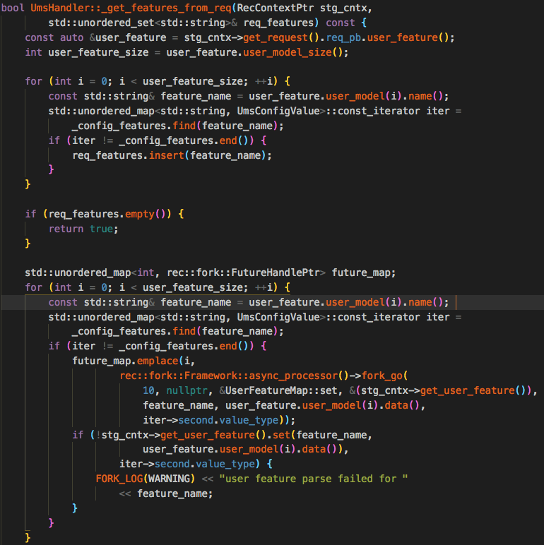
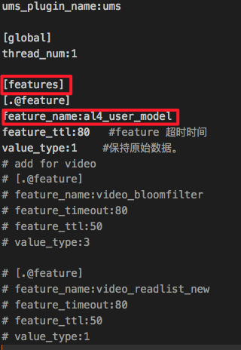
问题补充
查询哪些用户模型
总共两个途径
1.根据GR请求里所带的用户模型名字
2.根据配置文件ums_handler.conf里所写的用户模型名字

Slide 21
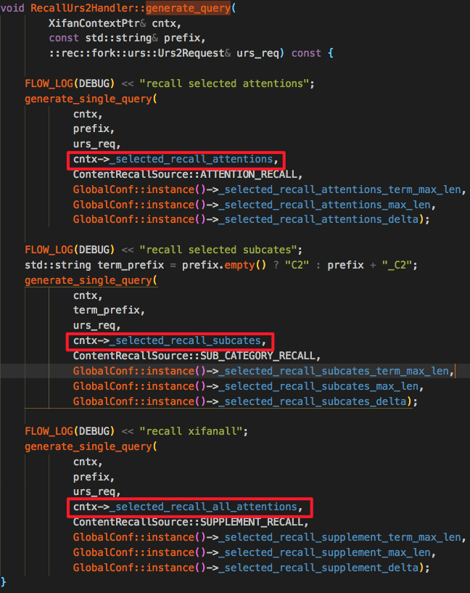
问题补充
选取哪些属性去bs召回

Slide 22
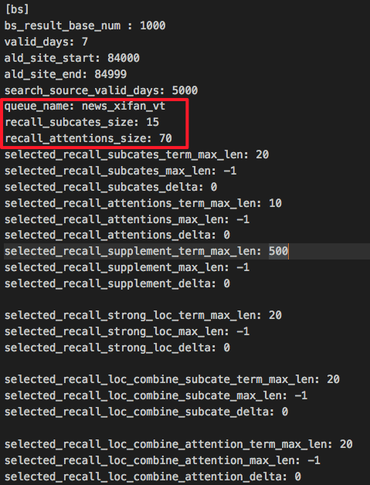
问题补充
每种属性选取多少个term去bs召回
根据配置文件xifan.conf定义

Slide 23
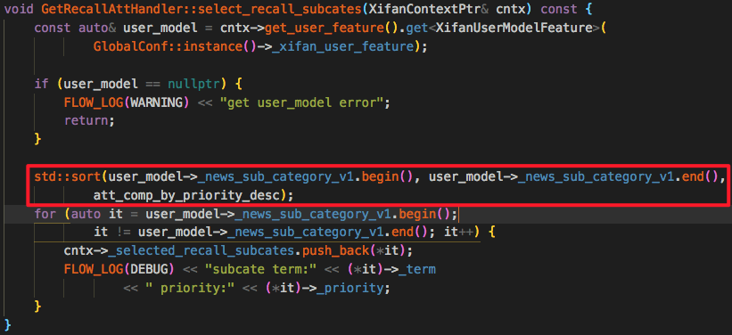
问题补充
根据什么标准选取term
当用户模型里的term超过配置文件的个数时，根据权重或优先级选取term
subcate选取依据

Slide 24
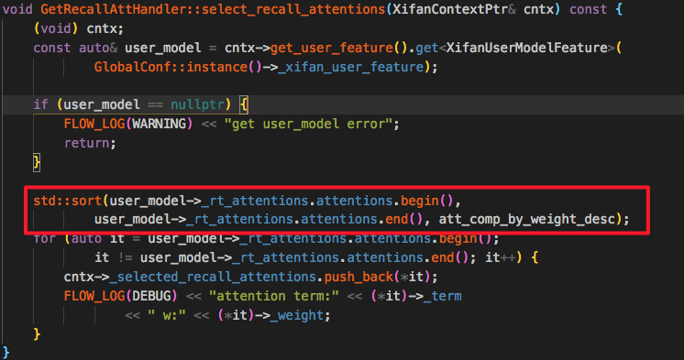
问题补充
根据什么标准选取term
当用户模型里的term超过配置文件的个数时，根据权重或优先级选取term
attention选取依据

Slide 25
问题补充
bs拉链上的nid排序逻辑
bs拉链上的nid是在灌库是确定排序逻辑的，具体排序逻辑是可以和bs的接口人提需求
目前xifan的bs排序逻辑是根据发布时间排序

Slide 26
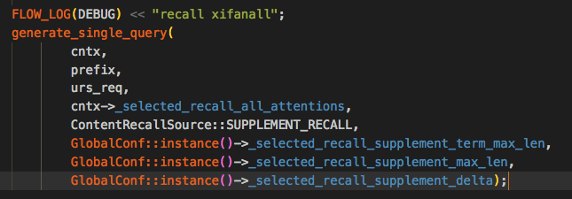
问题补充
补召回怎么做
西番cb队列在召回时发起了xifanall召回，用于补召回

Slide 27
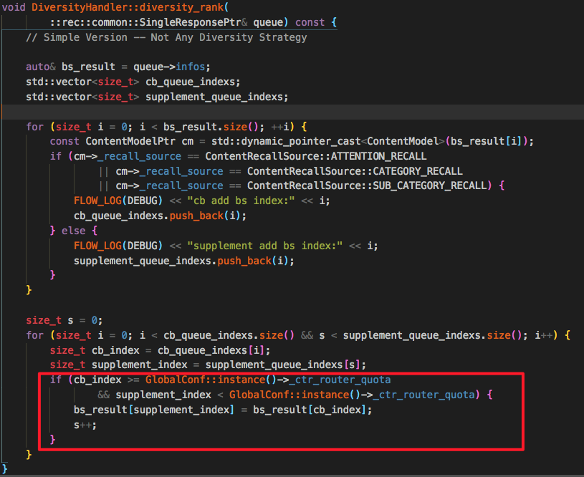
问题补充
多样性怎么做
目前的多样性控制没有实质性的操作，唯一的原则是优先出cb召回，不够的话再出补召回

Slide 28
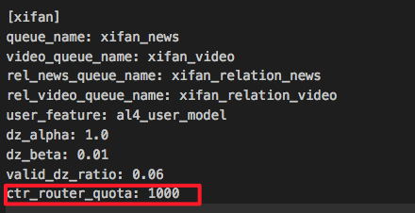
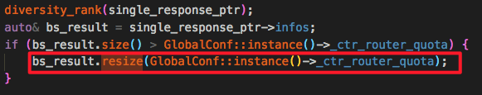
问题补充
粗排quota设置以及选取nid的原则
quata设置是根据配置文件xifan.conf和router_handler.conf

Slide 29
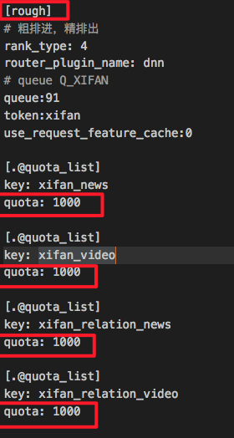
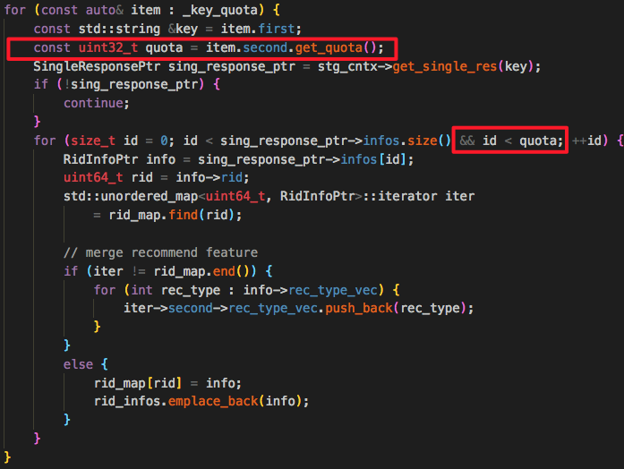
问题补充
粗排quota设置以及选取nid的原则
quata设置是根据配置文件xifan.conf和router_handler.conf

